Slide 1
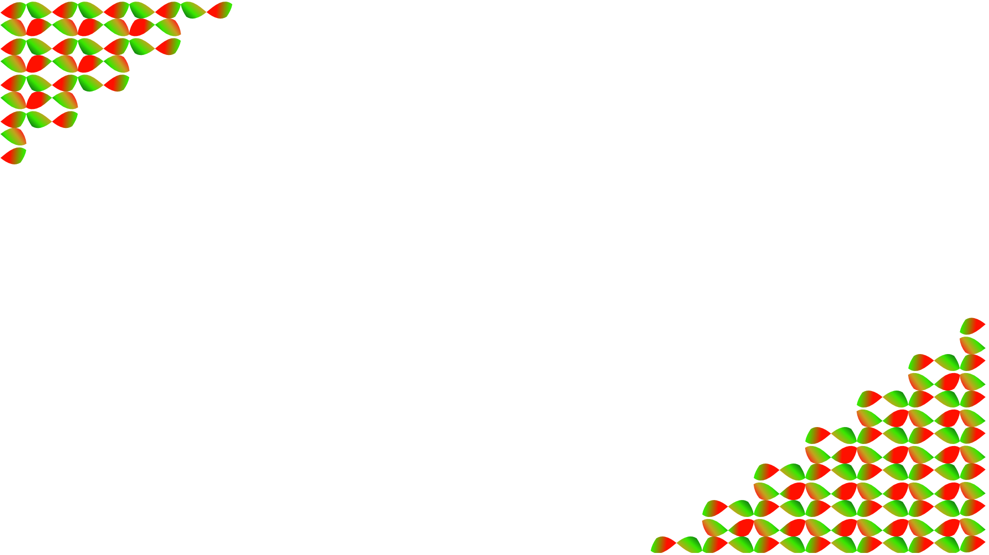
Анализ современных возможностей ДЗЗ для оценки последствий экологических происшествий
Докладчик: Пащенко Антон Петрович

Slide 2
АКТУАЛЬНОСТЬ ТЕМЫ ИССЛЕДОВАНИЯ
Обеспечение безопасности населения и промышленных объектов на территории РФ - важнейшая задача государственного управления
Текущая геополитическая ситуация ставит новые задачи по разработке и созданию отечественных систем мониторинга экологической обстановки, разработке новых методов оценки последствий экологических происшествий техногенного характера
Методы геоэкологического или геосистемного мониторинга на данном этапе не достаточно совершенны для оценки экологической ситуации: необходимо доведение их до уровня аттестованных средств измерений, создание аналитических сервисов, готовых для применения у потребителей

Slide 3
СИСТЕМЫ, РАССМОТРЕННЫЕ В РАМКАХ ИССЛЕДОВАНИЯ

Slide 4
АНАЛИЗ СИСТЕМЫ EOSDIS
Спутниковые данные и информация, получаемая другими системами, интегрируются в общую информационную систему для цели экологического мониторинга. Доступ к данным EOSDIS обеспечивается через геопортал космического агентства США

Slide 5
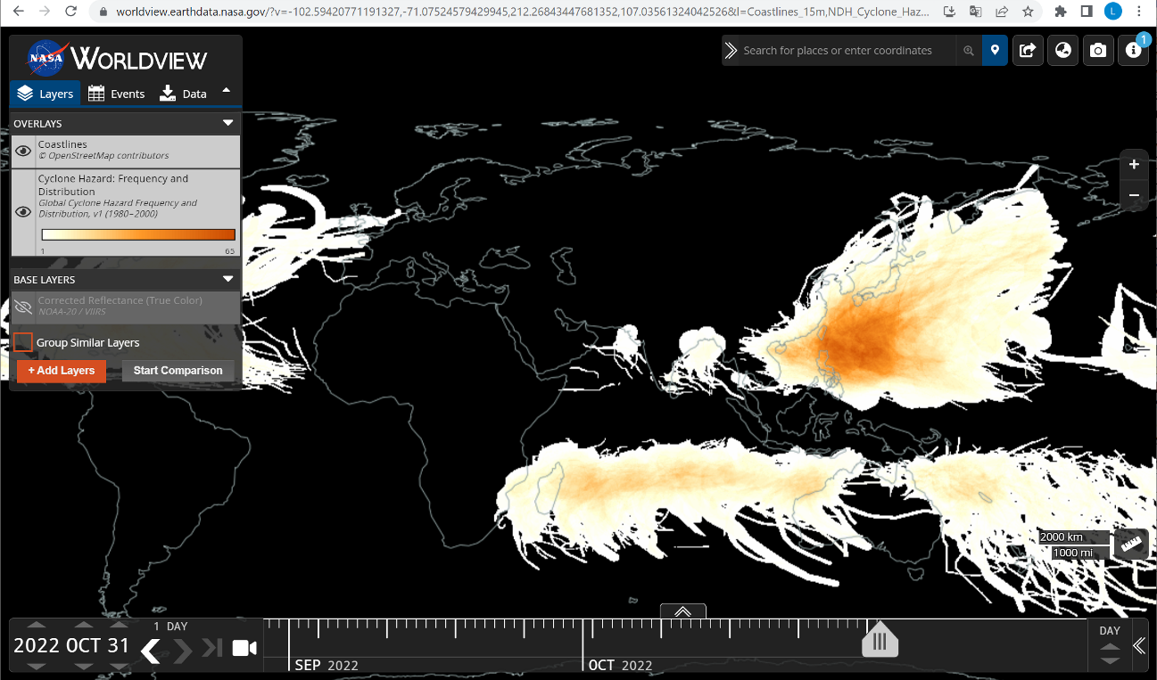

Slide 6
АНАЛИЗ СИСТЕМЫ COPERNICUS
Программа направлена по развитие потенциала Европейского космического агентства (ESA) в области наблюдений за Землей, и на создание информационных сервисов, основанных на данных спутникового мониторинга, а также непосредственного наблюдения за состоянием воздуха, водных и земельных ресурсов.

Slide 7
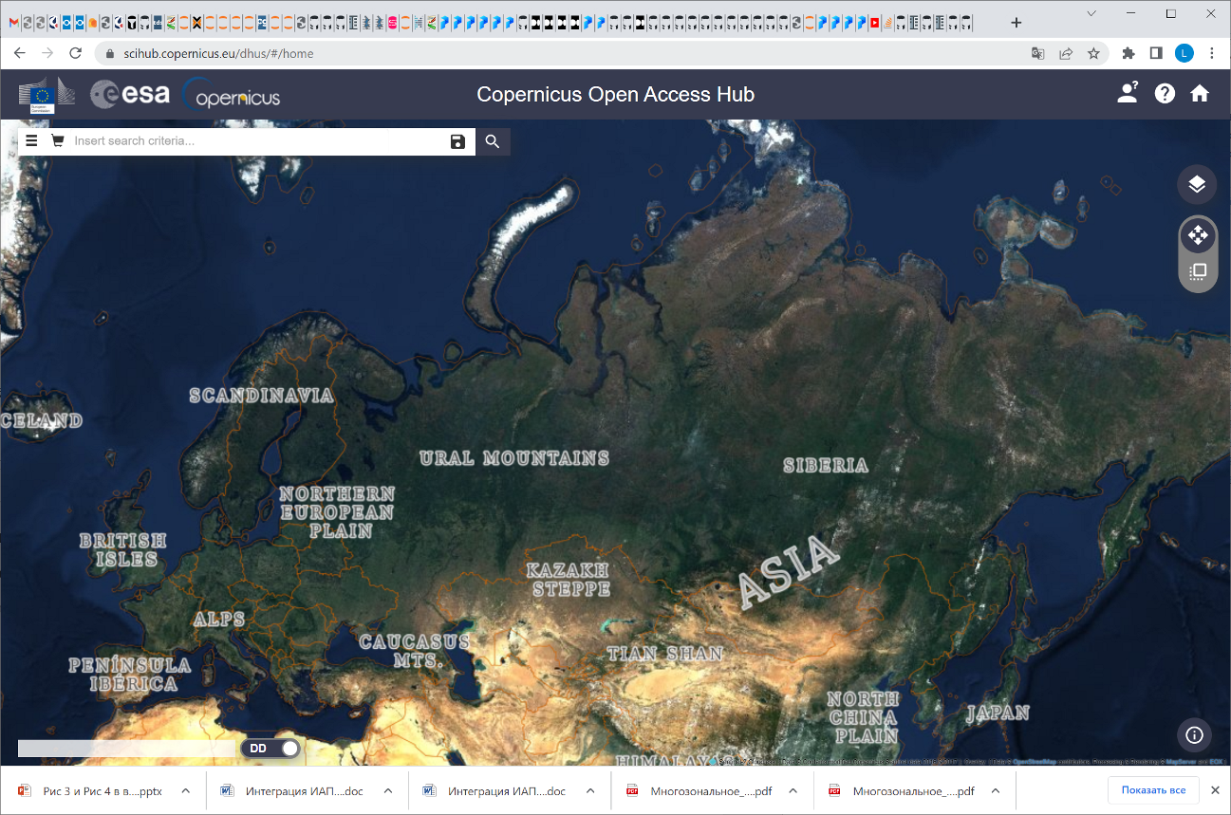

Slide 8
АНАЛИЗ ГЕОПОРТАЛА РОСКОСОМОСА
Данные КА серии «Канопус - В» используются для оперативного мониторинга техногенных и природных чрезвычайных ситуаций
Геопортал Роскосмоса предоставляет доступ к исходным данным Единой территориально - распределенной системы дистанционного мониторинга Земли (ЕТРИС ДЗЗ), но не включает сервисы экологического мониторинга или результаты наблюдений чрезвычайных происшествий

Slide 9
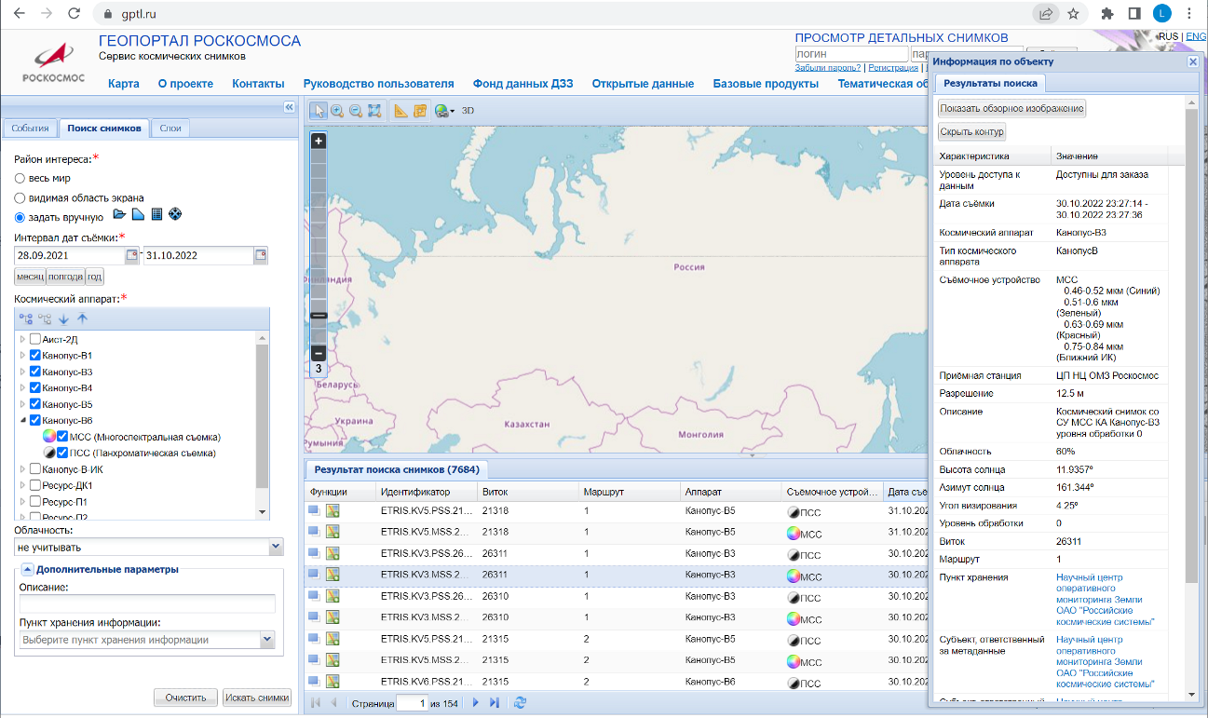

Slide 10
АНАЛИЗ ГЕОПОРТАЛА РОСКОСОМОСА
Данные гидрометеорологических спутников Метеор-М используются для наблюдений чрезвычайных происшествий, но научно-исследовательский центр космической гидрометеорологии Планета Росгидромет не имеет геопортала и не предоставляет геопространственные сервисы через программные интерфейсы.

Slide 11
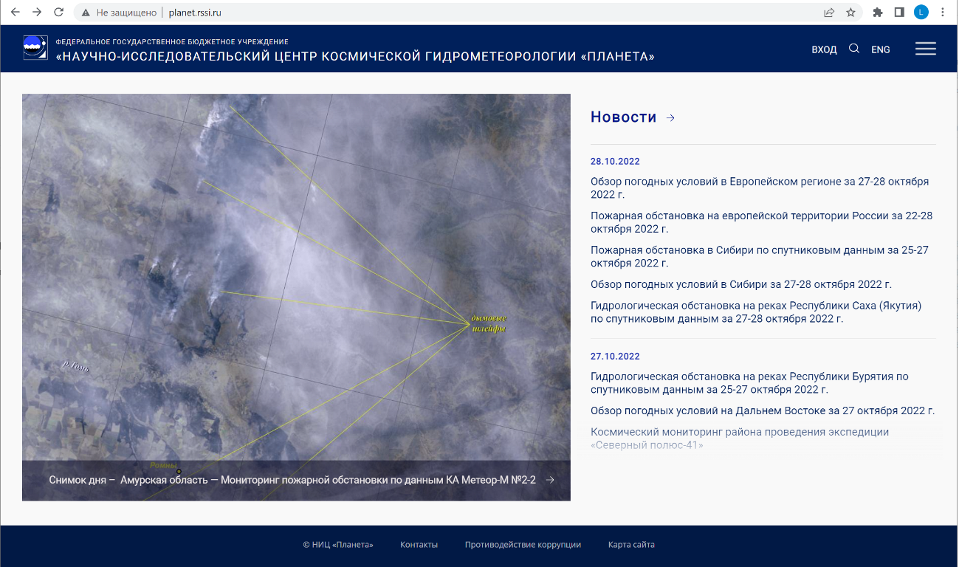

Slide 12
АНАЛИЗ СИСТЕМЫ QGIS
QGIS - профессиональная ГИС, основанная и являющаяся представителем свободного программного обеспечения (FOSS), функционирующая на волонтерской основе.
QGIS предлагает постоянно растущий набор возможностей, реализованных в ядре и модулях. Пользователь может визуализировать, управлять, редактировать и анализировать данные, готовить печатные карты.

Slide 13
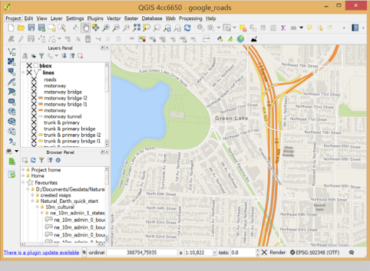

Slide 14
АНАЛИЗ СИСТЕМЫ ГИС SAGA
Данные системы SAGA используются для анализа ЦМР и для прогнозирования свойств почв, динамики физико-географических процессов связанных с рельефом, а также некоторых климатических параметров.

Slide 15
ВЕГЕТАЦИОННЫЕ ИНДЕКСЫ
NDVI - Нормализованный относительный вегетационный индекс. На данный момент он является устаревшим.
EVI - Усовершенствованный вегетационный индекс; Позволяет оценивать состояние растений как в условиях густого растительного покрова, так и в условиях разреженной растительности.
GNDVI - Зеленый нормализованный относительный вегетационный индекс. Применим при оценке угнетенной и стареющей растительности.

Slide 16
ВЕГЕТАЦИОННЫЕ ИНДЕКСЫ
NDRE - нормализованный относительный Red Edge индекс. То же самое, что GNDVI, только работает по крайнему красному и ближнему ИК спектральным каналам.
NDWI - Нормализованный разностный водный индекс. Показатель содержания влаги в почве и листьях растений. Оценивает неоднородность степени увлажнения растительности и почв.
LAI - Индекс листовой поверхности. Определяет плотность растительного покрова и биомассы.

Slide 17
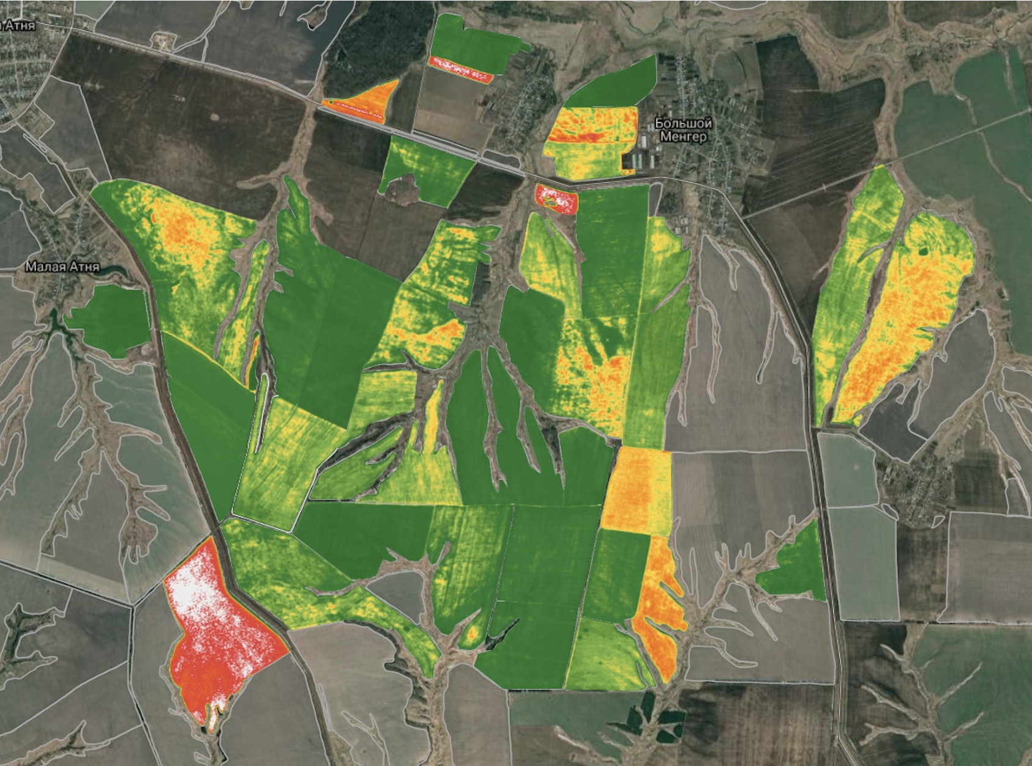
ВЕГЕТАЦИОННЫЕ ИНДЕКСЫ
ARVI - Вегетационный индекс устойчивый к атмосферным явлениям. Использует отражение света в синем спектре для коррекции эффектов рассеяния в атмосфере.
REPO - Индекс ближнего инфракрасного склона спектральной кривой растительности. Индекс "зелености" растения предназначен для определения уровня хлорофила в растениях.

Slide 18
ВЫВОДЫ
Существующая группировка российских спутников позволяет наблюдать экологические происшествия в различных регионах мира, а используя в едином алгоритме индексы и соответствующие ПО возможно организовать:
обработку первичных данных, дополненных орбитальной информацией;
создание радиометрически откорректированного и географически привязанного изображения;
геометрическое преобразование в заданную картографическую проекцию изображение, с учетом цифровой модели местности;
мультиспектральную обработку, включающую в себя совместную обработку разновременных данных или данных, полученных с различных датчиков.

Slide 19
ПЕРСПЕКТИВЫ ИССЛЕДОВАНИЯ
В дальнейшей работе мы планируем провести анализ следующих этапов обработки данных ДЗЗ для оценки последствий экологических происшествий:
обработки данных на борту космического аппарата;
первичной обработки данных провайдером;
вторичной (тематической) обработки и усвоения данных информационными системами в федеральных и региональных ситуационных центрах.
фильтрация изображений;
классификация данных и дешифрирование изображений;
векторизация;
моделирование явлений.

